Slide 1
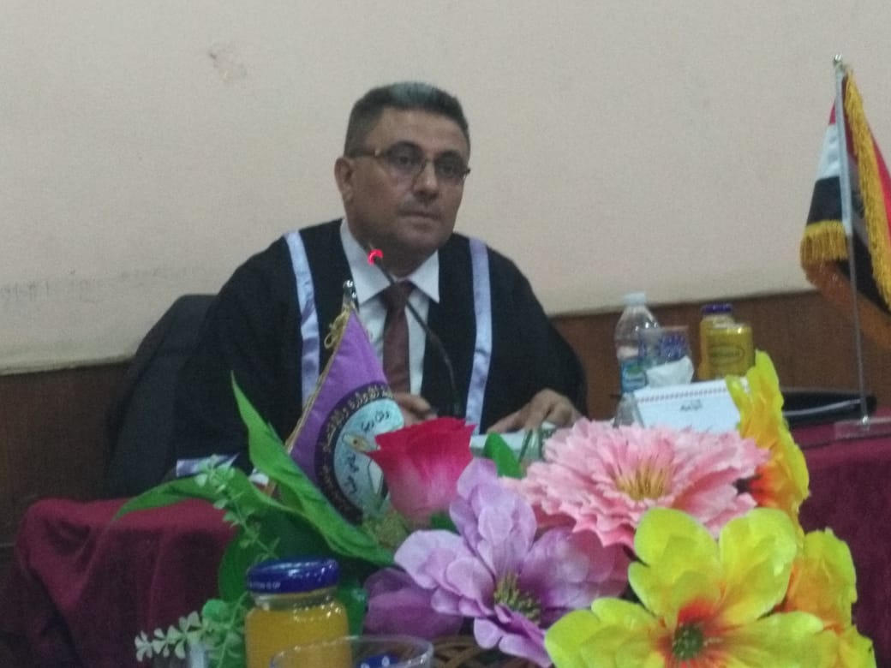

بيع وشراء البضاعة والخصم التجاري والنقدي (امثلة محلولة)
المدرس الدكتور: احمد سعد جاري
قسم المحاسبة / كلية الادارة والاقتصاد/ الجامعة المستنصرية

Slide 2
مثال (1): بتاريخ 2019/4/1اشترت محلات المنصور التجارية بضاعة من شركة الحياة التجارية بمبلغ 250000 دينار على الحساب وبخصم تجاري 5% وشروط دفع (15/10، 20/5، ن/30)، وقد سددت محلات المنصور مبلغ 100000 دينار الى شركة الحياة وذلك بتاريخ 4/15 وسددت المتبقي بتاريخ 4/25
المطلوب: اثبات العمليات اعلاه في سجلات البائع والمشتري
سجلات شركة الحياة (البائع)
سجلات محلات المنصور (المشتري)
2019/4/1
الخصم التجاري: 250000×5% = 12500
237500 المدينون (المنصور). (250000-12500)
237500 المبيعات
بيع بضاعة على الحساب بخصم تجاري 5%
2019/4/1
الخصم التجاري: 250000×5% = 12500
237500 المشتريات...... (250000-12500)
237500 الدائنون (الحياة)
شراء بضاعة على الحساب بخصم تجاري 5%

Slide 3
حسب شروط الدفع فان التسديد إذا تم خلال (15) يوم ابتداء من اليوم الذي يلي اليوم الذي حدثت فيه العملية فانه يمنح خصم 10% 15-1= 14 يوم ضمن 15يوم أي الخصم 10%بمقدار ما سدد:
الخصم النقدي= 100000 × 10% = 10000 خصم مكتسب للمشتري وخصم مسموح به للبائع
  2019/4/15
10000 خصم مسموح به
90000 الصندوق ......... (100000- 10000)
100000 المدينون (المنصور)
تسديد جزء من قيمة البضاعة المباعة نقدا
2019/4/25
لا يمنح خصم 25-1 = 24 يوم وهو أكبر من 20
137500 الصندوق ..... (237500- 100000)
137500 المدينون (المنصور)
تسديد المتبقي من قيمة البضاعة المباعة نقدا
  2019/4/15
  100000 الدائنون (الحياة)
  10000 خصم مكتسب
  90000 الصندوق ......... (100000- 10000)
  تسديد جزء من قيمة البضاعة المشتراة نقدا
  2019/4/25
  لا يمنح خصم 25-1 = 24 يوم وهو أكبر من 20
  137500 الدائنون (الحياة)
  137500 الصندوق ..... (237500- 100000)
  تسديد المتبقي من قيمة البضاعة المشتراة نقدا

Slide 4
مثال (2)
اشترى التاجر فلاح من التاجر محمود بضاعة بقيمة 25000 دينار نقدا وكانت مصاريف النقل والتفريغ 1500 دينار، المطلوب: اثبات القيود المحاسبية اللازمة في سجلات البائع والمشتري بافتراض:
أ‌. ان يتحمل البائع مصاريف النقل والتفريغ
ب‌. ان يتحمل المشتري مصاريف النقل والتفريغ ويتم اثباتها ضمن كلفة المشتريات
ت‌. ان يتحمل المشتري مصاريف النقل والتفريغ ويتم اثباتها بحساب مصاريف الشراء

Slide 5
 | سجلات التاجر فلاح (المشتري) | سجلات التاجر محمود (البائع)
أ | 25000 المشتريات 25000 الصندوق شراء بضاعة نقدا وتحميل مصاريف الشراء على البائع | 23500 الصندوق 1500 مصاريف المشتريات 25000 المبيعات بيع بضاعة نقدا وتحمل مصاريف القل والتفريغ
ب | 26500 المشتريات 26500 الصندوق شراء بضاعة نقدا وتحمل مصاريف الشراء | 25000 الصندوق 25000 المبيعات بيع بضاعة نقدا
ج | 25000 المشتريات 1500 مصاريف المشتريات 26500 الصندوق شراء بضاعة نقدا | 25000 الصندوق 25000 المبيعات بيع بضاعة نقدا

Slide 6
مثال (3)
بتاريخ 1/10 /2017 باعت محلات الوفاء التجارية بضاعة الى التاجر مهند بمبلغ 150000 دينار وقد سدد نصف المبلغ نقدا والباقي بكمبيالة، وبتاريخ 1/15 اعادة التاجر مهند جزء من البضاعة لعدم مطابقتها المواصفات قدرت قيمتها ب 10000 دينار، وبتاريخ 1/20 وجد ان هناك تلف في البضاعة المباعة وقد منح البائع خصم بمقدار 5000 دينار عن البضاعة التالفة، وبتاريخ 1/25 سدد التاجر مهند الكمبيالة المسحوبة عليه
المطلوب: اثبات العمليات اعلاه في سجلات محلات الوفاء

Slide 7
2017/1/10
75000 اوراق قبض
75000 الصندوق
150000 المبيعات
بيع بضاعة نقدا وبكمبيالة
2017/1/15
10000 مردودات المبيعات
10000 اوراق قبض (مهند)
رد جزء من البضاعة المباعة الى مهند

Slide 8
2017/1/20
5000 مسموحات المبيعات
5000 اوراق قبض (مهند)
السماح بقيمة الجزء التالف من البضاعة المباعة الى مهند
2017/1/25
60000 الصندوق....... (75000- 10000- 5000)
60000 اوراق قبض (مهند)
تسديد قيمة الكمبيالة المسحوبة علة مهند

Slide 9
مثال (4): بافتراض نفس بيانات المثال (3)
المطلوب: اثبات العمليات اعلاه في سجلات التاجر مهند
2017/1/10
150000 المشتريات
75000 الصندوق
75000 اوراق دفع (محلات الوفاء)
شراء بضاعة نقدا وبكمبيالة
2017/1/15
10000 اوراق دفع (محلات الوفاء)
10000 مردودات المشتريات
رد جزء من البضاعة المشتراة من محلات الوفاء

Slide 10
2017/1/20
5000 اوراق دفع (محلات الوفاء)
5000 مسموحات المشتريات
السماح بقيمة الجزء التالف من البضاعة المشتراة من محلات الوفاء
2017/1/25
60000 اوراق دفع (محلات الوفاء)
60000 الصندوق....... (75000- 10000- 5000)
تسديد قيمة الكمبيالة المسحوبة لمحلات الوفاء

